Slide 1
楚文化概论作业
--吴起变法
作者：单凯
时间：2015.11.1

Slide 2
目 录
1
背景
2
内容
3
结果
4
分析总结

Slide 3
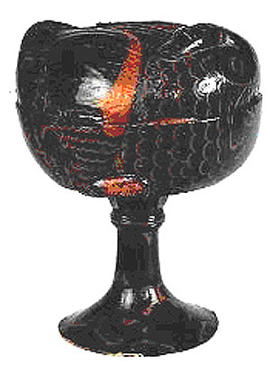
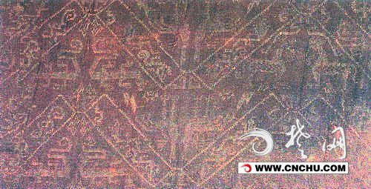
背景
楚国内忧外患
① 北方三晋的压力
楚国的领土在楚悼王在位前的几十年不断的被蚕食，
随着北部三晋崛起，北部压力越来越大
② 国君的权利被架空
楚国王权受到封君制的严重威胁
楚悼王的父亲楚声王为“盗”所杀。但人们推测那“盗”实际上是某位
封君所豢养的死士，因封君与国王有矛盾，所以指使杀手刺杀国王
贵族生活奢靡，大量使用漆器，丝织品，逐渐遗忘了，祖先俭朴为荣的精神

Slide 4
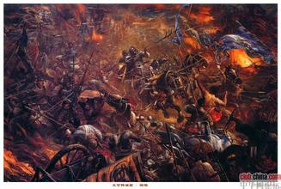
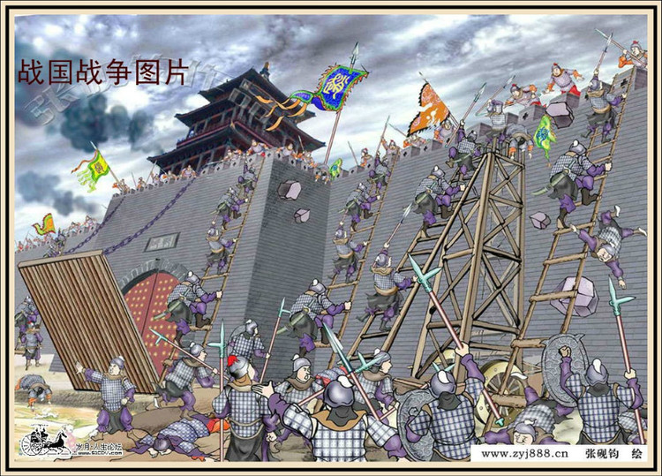
背景
社会风气恶劣
出现了“不宣而战”的情况；
战争更加残酷，春秋时战争“未有杀人累万者”，而战国时，战争
旷日持久，死伤巨大
白起打破韩魏联军，斩首士兵多达24万
弱肉强食更为严重
到了战国时期，奴隶制的土地国有制，已经大部分被封建土地私有制所代替，促使新兴地主阶级在政治和经济势力更加壮大，与原来奴隶主贵族顽固势力的矛盾越来越深。

Slide 5
目 录
1
背景
2
内容
3
结果
4
分析总结

Slide 6
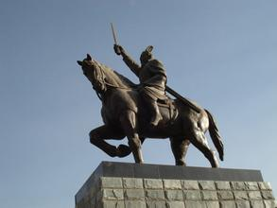
内容
均爵平禄。凡封君的贵族，已传三代的取消爵禄；
消除分配不公的现象，激发楚国士兵对外扩张的积极性
严刑峻法。
严禁百姓游手好闲，鼓励耕作，使百姓变成亦耕亦战的“斯巴达式”
战士
废除无用、无能的官职，削减官吏俸禄，将节约的财富用于强兵，剥夺王室贵族的威权，使他们不能徇私情，因私废公。
统一楚国风俗，禁止私人请托；纠正楚国官场损公肥私、谗害忠良的不良风气，使楚国群臣不顾个人荣辱一心为国家效力。
制定法律并将其公布于众，使官民都明白知晓。

Slide 7
内容
加强军事力量。吴起早年在鲁、魏都以军功见长，吴起认为强国”要在强兵“。而”强兵“的开支，吴起则用”捐不急之官，废公族疏远者“的方法来解决，用财政提高士兵待遇，增强战斗力。
改“两版垣”为四版筑城法，建设楚国国都郢。

Slide 8
目 录
1
背景
2
内容
3
结果
4
分析总结

Slide 9
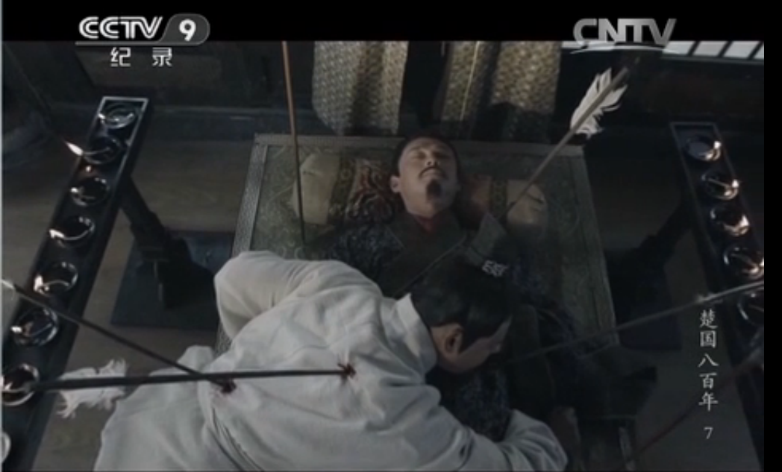
结果
有力的打击了贵族，促进了社会其他阶层的活力；
尤其是将贵族迁到边疆的措施，促进了楚国边疆的开发。
变法未能坚持，在楚悼王死后，贵族们迫不及待的将其射杀，纵使
吴起用楚王尸体来保护自己

Slide 10
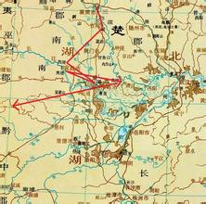
结果
吴起的变法使楚国国力强盛，向南攻打百越，将楚国疆域扩展到洞庭湖、苍梧郡一带。前381年，楚国出兵援助赵国，与魏军大战于州西。楚军穿越梁门，驻军林中，饮马于黄河，切断魏国河内郡与首都安邑的联系。赵国借助楚国的攻势，火攻棘蒲，攻克黄城，楚、赵两国大败魏军

Slide 11
目 录
1
背景
2
内容
3
结果
4
分析总结

Slide 12
分析总结
相同点
 | 吴起变法 | 商鞅变法
背景 | 新兴地主阶级与奴隶主贵族的矛盾日益加深
目的 | 新兴地主阶级要求在政治上进行改革,废除奴隶主贵族的特权,发展封建经济,建立地主阶级统治.
措施 | 都是以法律形式废除了奴隶主贵族在政治经济上的特权,并且提出了发展封建经济、提高政府收入、富国强兵、建立地主阶级统治的措施.
性质 | 都是一场封建化的运动.
结果 | 两国的变法都在一定程度上打击了旧的奴隶主贵族,巩固了新兴地主阶级的统治.各国在变法中都对旧的上层建筑、经济基础进行了改造,使封建制度在各国得以最终确立.同时各国在变法过程中所采取的政治经济措施,都促进了社会的发展.所以在各国变法后,中国历史上就出现了一个经济发展、文化繁荣的蓬勃向上时期.

Slide 13
分析总结
不同点
 | 吴起变法 | 商鞅变法
坚持时间 | 短，吴起死后废除（夭折） | 长，商鞅死后延续（成功）
改革方面 | 侧重经济、政治 | 较全面，尤其在奖励军功上，“首级”，极大调动了百姓积极性
内容深度 | 不够 | 商鞅变法是在更加深刻地以法律形式废除奴隶主贵族的政治经济上的特权,发展封建经济,提高政府收入,富国强兵,建立地主阶级统治.因此提出了诸如“什伍连坐”“重农抑商”“燔诗书而明法令”“统一度量衡制”“废分封,行县制”“开阡陌封疆”等更加明确、更加深刻、更加行之有效的措施.
国家风气 | 开放性，兼容性，创造性和功利主义相差甚远；楚国对外来人才不够重视，“楚材晋用”“楚材秦用” | 秦人受中原文化影响小，民风剽悍；“不拘一格降人才”
影响的深远程度 | 不够深远 | 商鞅变法中的“重农抑商”“燔诗书而明法令”“统一度量衡制”“废分封,行县制”“什伍连坐”等制度不但对整个战国秦汉时期,而且对整个中国历史都产生了深远而重大的影响.

Slide 14
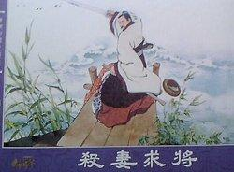
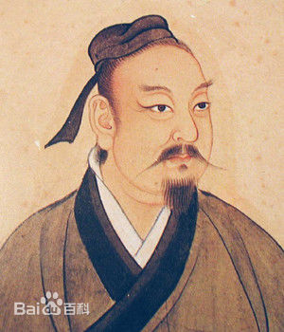
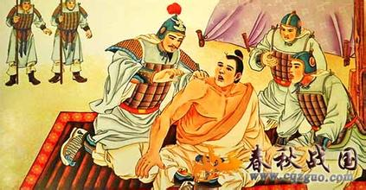
分析总结
吴起
杀妻求将
前412年，齐宣公发兵攻打鲁国的莒县（今山东省日照市莒县），^{[4]}鲁穆公想任用吴起为将，但吴起的妻子是齐国人，鲁穆公对他有所怀疑。吴起渴望成就功名，于是杀掉自己的妻子，表示不偏向齐国。
爱兵如子
吴起担任将领期间，跟最下等的士兵穿一样的衣服，吃一样的伙食，睡觉不铺垫褥，行军不乘车骑马，亲自背负捆扎好的粮食和士兵们同甘共苦。有个士兵生了恶性毒疮，吴起替他吸吮脓液。这个士兵的母亲听说后放声大哭。有人说：“你儿子是个无名小卒，将军亲自替他吸吮脓液，你怎么还哭呢？”那位母亲回答说：“不是这样的，当年吴将军替我丈夫吸吮毒疮，他在战场上勇往直前，死在敌人手里。如今吴将军又替我儿子吸吮毒疮，我不知道他会死在什么地方，因此我才哭啊。
刻薄寡恩，“心机婊”，变法失败与吴起本人性格有很大关系

Slide 15

分析总结
吴起变法虽然失败，但变法却在楚国贵族政治中激起了巨大的波澜。吴起变法所采取的各项措施在楚国的政治生活留下了深刻的影响。
吴起师从曾子，但变法却运用法家学派思想。法家积极方面一是主张革新二是讲究实际，但是它缺乏一种对人本身的一种尊重和关怀，其可以在短时间内富国强兵，但从长远来看不利于社会的长治久安和文化发展 。吴起变法的失败，反映了法家思想的弊端
吴起本人的改革进取的精神值得我们学习。
积极进取，不拘泥于陈规

Slide 16

谢谢观赏

